Slide 1
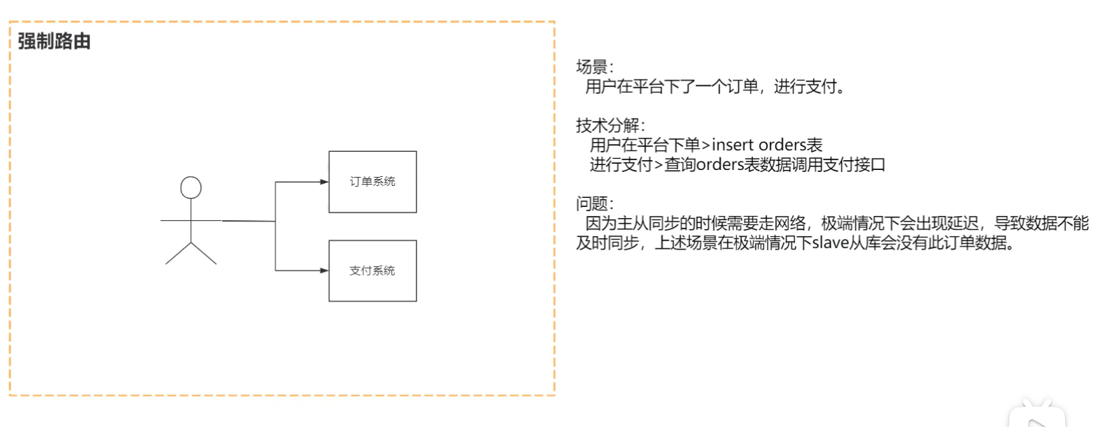
解决主备同步延迟对业务造成影响
方案1：强制路由
在SQL语句前面加上/*master*/

Slide 2
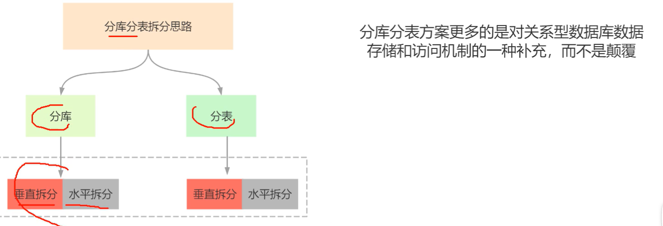
方案2：分库分表

Slide 3
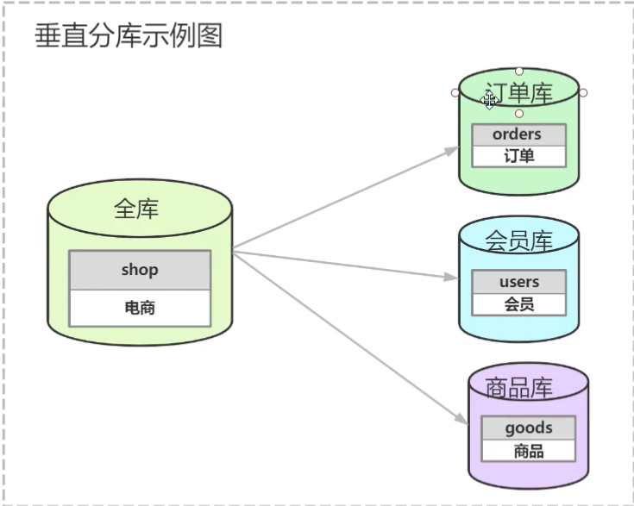
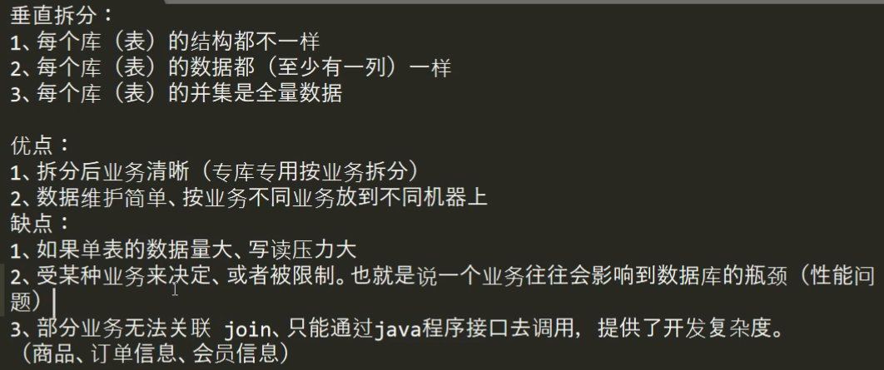
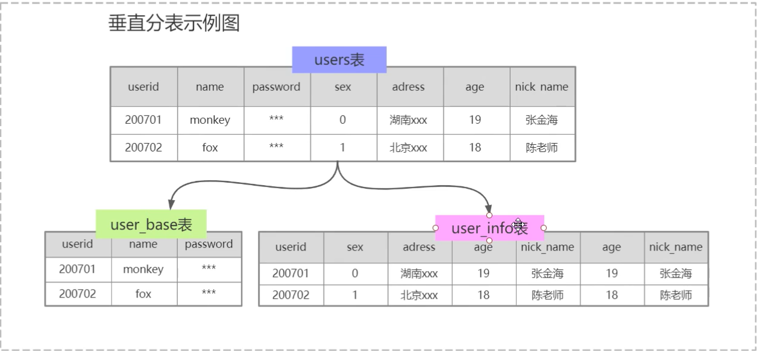

Slide 4
